Slide 1
多模态大语言模型的检索增强生成研究
汇报人：宋蝶晗
时 间：2024-11-29

Slide 2
选题背景
1
越来越多的研究者和开发者开始关注并投入到 RAG 的研究与应用中，以期在未来的智能对话系统中实现更高水平的性能。
例如，OpenAI 为 GPT-4 集成了 web browsing 选项，腾讯将 RAG 技术结合到混元模型的实际应用场景当中，百川积极使用 RAG 技术构建垂直领域大模型，百度 AI 对话也是在百度知识增强大语言模型文心一言的基础上集成了搜索引擎返回的结果。
因此，RAG 的火爆程度和重要地位已经深入人心，预示着它将在 AI 领域持续发挥关键作用。

Slide 3
RAG 的基础方法
2
1、基于查询的 RAG 方法：该方法也称为提示扩充。它将用户的查询与检索过程中提取的内容直接集成到生成模型输入的初始阶段。这种范式是 RAG 应用程序中最广泛采用的方法。
一旦检索到相关信息，它们的内容就会与原始用户查询合并，以创建一个复合输入序列。该增强序列随后被送到生成模型中以生成响应。对于常见的基于大型语言模型（LLM）的文本生成任务而言，该方法实际上根据检索到的内容构建了输入的提示词（prompt），可以直接与提示词工程、少样本学习相结合。

Slide 4
RAG 的基础方法
2
2、 基于隐空间表达的 RAG 方法：在该方法中，检索器得到的内容将与生成模型在内部以隐空间表达（latent representation）的方式进行交互，这种边生成边交互的方式可以有效的提升生成模型的理解能力以及最终生成内容的质量。这里常见的交互方法包括简单的拼接以及设计注意力机制等等。
3、 基于概率表示的 RAG 方法：在采用概率表示（logit）的 RAG 系统中，生成模型在解码阶段会利用概率方法来融合检索到的信息。通常情况下，模型会对检索结果的概率分布进行求和或融合，以此计算出逐步生成文本的概率。这种方法允许模型在生成响应时，权衡不同检索信息的相关性和可信度。

Slide 5
RAG 的基础方法
2
4、投机 RAG 方法：投机 RAG 方法是利用检索过程替代部分或全部的生成过程。当检索器的成本低于生成器的生成成本时，这种方法具有很大的应用潜力。例如，在投机推理中，可以使用检索方式替代小型模型的生成，然后将用户查询和检索到的内容一起送入大型模型进行验证。此外，在使用类似 ChatGPT 接口作为生成器的场景下，调用次数越多意味着成本越高，因此可以搜索过往的相同或极度相似的问题来直接得到回答。

Slide 6
RAG 的提升方法
3
输入提升：输入指的是用户的查询，该查询最初被输入到检索器中。输入的质量显著影响检索阶段的最终结果，因此对输入优化变得至关重要。在这里，我将介绍两种方法：查询改写和数据增强。
查询改写（Query Transformation）可以通过修改输入查询来提高检索结果。数据增强（Data Augmentation）是指在检索之前提前对数据进行改进，如去除无关信息、消除歧义、更新过时文档、合成新数据等，可以有效提高最终 RAG 系统的性能。

Slide 7
RAG 的提升方法
3
检索器提升：在 RAG 系统中，检索过程对结果影响很大。一般来说，内容质量越好，就越容易激发 LLM 的上下文学习能力（in-context learning）以及其他生成模型的能力；内容质量越差，就越有可能导致模型幻觉。
1、递归检索（Recursive Retrieve）是在检索之前拆分查询，并执行多次搜索以检索更多、更高质量的内容的过程。
2、块优化（Chunk Optimization）技术是指调整块的大小以获得更好的检索结果。

Slide 8
RAG 的提升方法
3
3、检索器微调（Finetune Retriever）是对检索器的优化，一般是对嵌入模型能力的提升。检索器的能力越强，就可以为后续生成器提供更多有用的信息，从而提高 RAG 系统的有效性。一个好的嵌入模型可以使语义相似的内容在向量空间中更紧密地结合在一起；此外，对于已经具有良好表达能力的嵌入模型，我们仍然可以使用高质量的领域数据或任务相关数据对其进行微调，以提高其在特定领域或任务中的性能。
4、混合检索（Hybrid Retrieve）是指同时使用多种类型的检索器，如同时使用统计词频的方式和计算向量相似性的方式来得到检索结果。
5、重排序（Re-ranking）技术是指对检索到的内容进行重新排序，以实现更大的多样性和更好的结果。
6、元数据过滤（Meta-data Filtering）则是处理检索到的文档的另一种方法，它使用元数据（如时间、目的等）来对检索回的文件进行过滤筛选以获得更合适的内容。

Slide 9
RAG 的提升方法
3
生成器提升：在 RAG 系统中，生成器的质量通常决定最终输出结果的质量。
1、提示词工程（Prompt Engineering）是一种专注于提高 LLM 输出质量的技术，其中包括提示词压缩、回退提示、主动提示、思维链提示等等，以上这些同时也都适用于使用 LLM 生成器的 RAG 系统中。
2、解码过程控制、调整（Decoding Tuning）是指在生成器处理过程中添加额外的控制，可以通过调整超参数来实现更大的多样性或者以某种形式限制输出词汇表等等。
3、生成器微调（Finetune Generator）可以使生成模型具有更精确的领域知识或更好地与检索器匹配的能力。

Slide 10
RAG 的提升方法
3
RAG 流程提升：对整个 RAG 流程上的优化分为如下两大类：自适应检索和迭代 RAG。
1、自适应检索（Adaptive Retrieval）是基于一个观察：很多 RAG 的研究和实践表明，检索并不总是有利于最终生成的结果。当模型本身的参数化知识足以回答相关问题时，过度检索会造成资源浪费，并可能增加模型的混乱。因此，一些工作提出了基于规则和基于模型的自适应检索方法。
基于规则等方法指的是通过判断某些与模型生成高度相关的指标来确定是否进行搜索，具体而言，这个变量可以是模型生成过程中当前 token 的生成概率，也可以是模型的困惑度（PPL）等等。基于模型的方法则指的是借助模型能力来判断是否进行搜索，这里的模型可以是生成模型本身也可以是借助外部模型。

Slide 11
RAG 的提升方法
3
2、迭代 RAG（Iterative RAG）则指的是迭代的进行检索和生成。生成器的当前轮次输出可以在一定程度上反映其仍然缺乏的知识，并且检索器可以检索缺失的信息作为下一轮的上下文信息，这有助于提高下一轮生成内容的质量。如此循环迭代，直到生成内容达到标准。

Slide 12
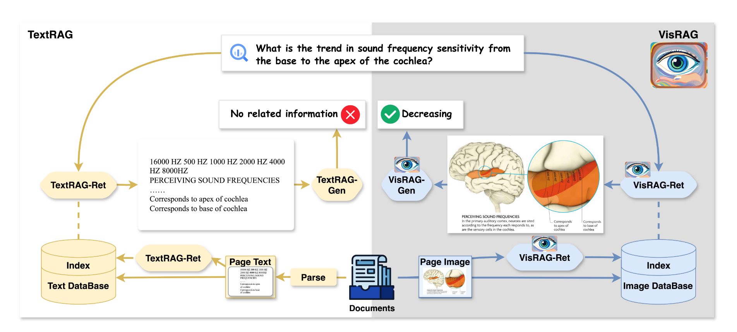
多模态RAG论文阅读：VisRAG
3

Slide 13
多模态RAG论文阅读：VisRAG
3
纯视觉的RAG pipeline，包括基于VLM的检索器VisRAG-Ret和生成器VisRAG-Gen。
借鉴于基于文本的dense retriever的bi-encoder，VisRAG-Ret将query和document映射到一个embedding空间，模型直接利用文档的image，而不是依赖于文档的内容。
通过检索topk个文档images送入VisRAG来获得最终的答案。
由于一些VLM只能处理单个图像，所以提出page concatenation以及权重选择技术来使得模型能够处理多个图像。

Slide 14
感谢各位聆听
请您批评指正
汇报人：宋蝶晗
时 间：2024-11-29

